Slide 1

乙烯
朝阳区线上课堂·高一年级化学
对外经济贸易大学附属中学 田巧云

Slide 2

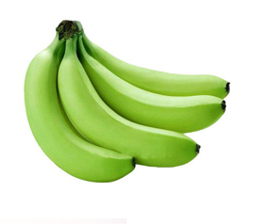
植物发芽、成长、开花、成熟的过程，都会产生乙烯。
乙烯可以促进水果老化和成熟,是一种植物生长调节剂。

Slide 3
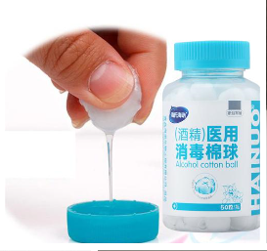
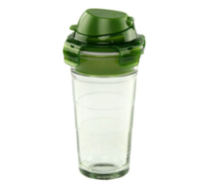
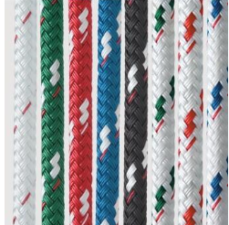
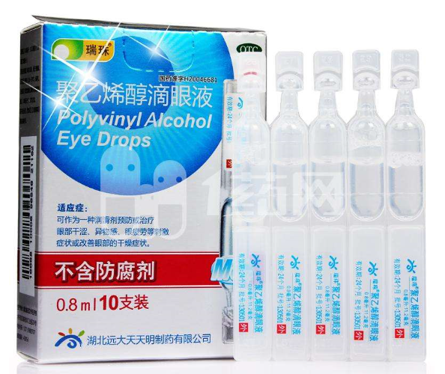
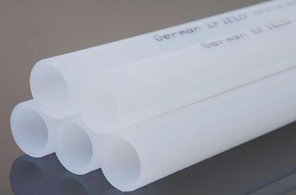
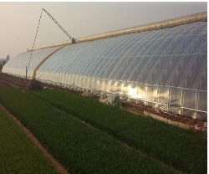
聚乙烯塑料
聚乙烯纤维
有机溶剂

Slide 4
植物
石油
乙烯
催熟剂
乙烯
塑料、纤维、有机溶剂
石油化工原料
乙烯的产量衡量一个国家的石油化工发展水平

Slide 5
1.乙烯的物理性质
乙烯是一种无色、稍有气味的气体，难溶于水，熔点：-169℃，沸点：-104℃，密度：1.25g/L。
物质的物理性质从哪些角度去描述？
颜色 | 气味 | 状态 | 密度 | 溶解性 | 熔沸点
稍有气味
难溶于水
熔点：-169℃
沸点：-104℃
无色
气体
比空气略小

Slide 6
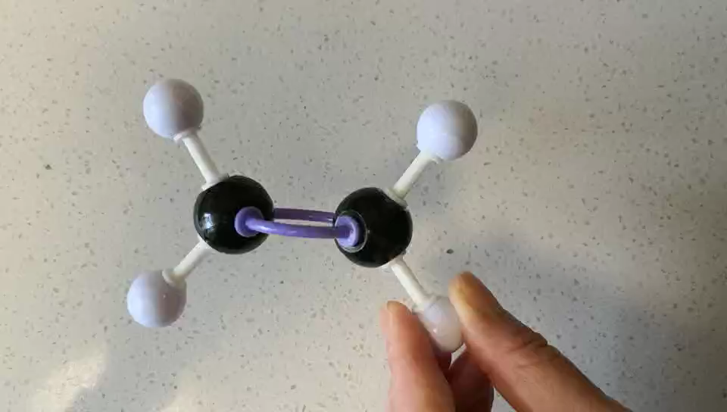
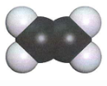



2.乙烯的结构
球棍模型
空间充填模型
H
H
CH₂=CH₂
C₂H₄
H
H
电子式
结构式
结构简式
分子式
乙烯是平面分子，键角120°

Slide 7
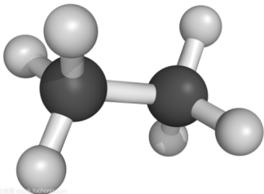

结构不同，性质不同
饱和烃
C原子价键全部被氢原子饱和
不饱和烃
C原子价键没有全部被氢原子饱和
不饱和碳原子

Slide 8
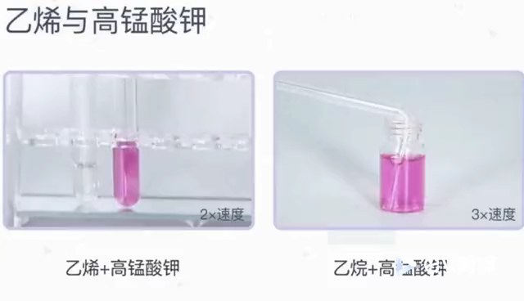
3.乙烯的化学性质
乙烯被酸性KMnO₄溶液氧化
现象：
乙烯使酸性高锰酸钾褪色，
乙烷不能使酸性高锰酸钾褪色
-2
-2
+7
-2
+2
CH₂=CH₂
+
（C₂H₄）
MnO₄⁻
Mn²⁺
CO₂
+
为什么水果可以用浸泡过高锰酸钾溶液的硅土进行保鲜？

Slide 9
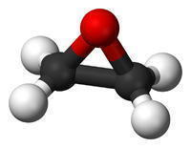

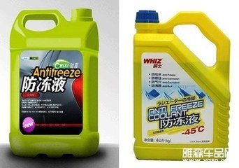
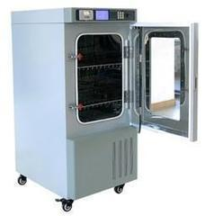
3.乙烯的化学性质
O
乙烯催化氧化
Ag
CH₂=CH₂ + O₂
CH₂ CH₂
一定温度压强
环氧乙烷主要用于制造抗冻剂、合成洗涤剂、润滑剂、橡胶和塑料… …
环氧乙烷可杀灭细菌、霉菌及真菌，用于消毒医疗用品诸如绷带、缝线及手术器具。
环氧乙烷灭菌器

Slide 10

3.乙烯的化学性质
乙烯的燃烧
点燃
C₂H₄+3O₂ 2CO₂+2H₂O
现象：
火焰明亮，伴有少量黑烟，放出大量热

Slide 11
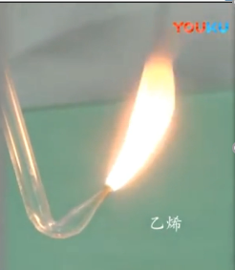
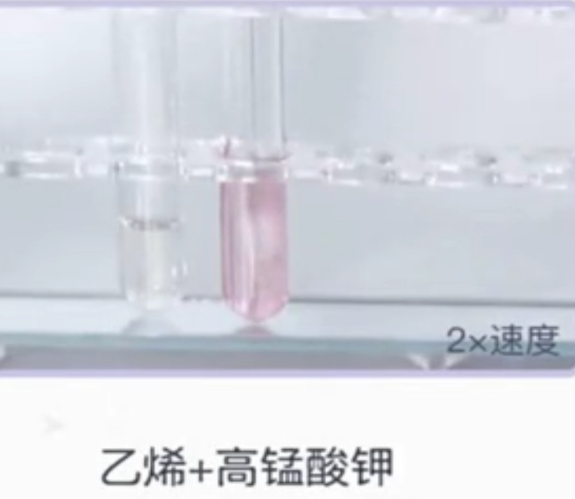
(1)氧化反应
燃烧氧化
O
Ag
催化氧化
CH₂=CH₂ + O₂
CH₂ CH₂
一定温度压强

Slide 12
对比下列数据，能引发你怎样的思考？
断开1mol碳碳单键需345.6 kJ的能量，
断开2mol碳碳单键需691.2 kJ的能量，
断开1mol碳碳双键需610 kJ的能量。
345.6kJ/mol
345.6kJ/mol
415kJ/mol
264.4kJ/mol

Slide 13


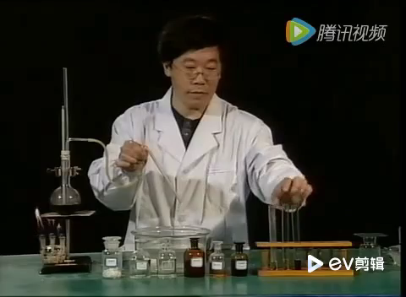

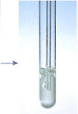
H
H
H
H
现象：
溴的四氯化碳溶液褪色
H
H
H
H
H
H
H
C
C
H
H
H
H
C
C
H
（1,2-二溴乙烷）
Br
Br
Br Br
Br
Br

Slide 14
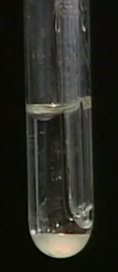
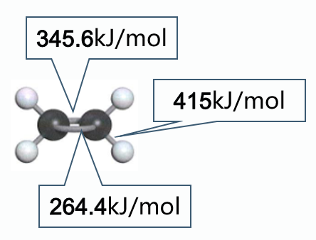
(2)加成反应
有机物分子中的不饱和碳原子与其它原子或原子团直接结合生成新的化合物的反应。
不饱和
不饱和
饱和
饱和
CH₂=CH₂+ CH₂ CH₂
Br Br
Br
Br
能量较低的键断开
+Br₂
光照
CH₃ CH₃
CH₃ CH₂Br
+HBr
比较可见，乙烯易发生加成反应，不易发生取代反应。

Slide 15
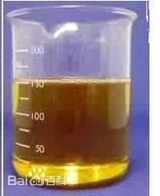
汽油
中含有烯烃(含有碳碳双键的烃)，但烯烃含量过多会损伤发动机;
工业用溴价法测定汽油中的烯烃含量;
把过量的烯烃转化为烷烃提高油品质量。
（1）溴价法中烯烃发生了什么反应？
（2）过量烯烃转化为烷烃需要加入什么物质？
能以乙烯转化为乙烷为例写出反应的化学方程式。
CH₂=CH₂
催化剂
CH₃ CH₃
+H₂
△

Slide 16
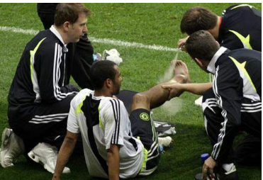
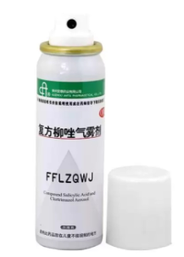
复方氯乙烷气雾剂（ ）具有冷冻麻醉作用，能使局部产生快速镇痛效果，常用于各种急性闭合性损伤，如肌肉拉伤、关节扭挫伤。
写出乙烯制备氯乙烷的化学方程式。
CH₃-CH₂Cl
运动场上的“化学大夫”
CH₂=CH₂
+HCl
CH₂ CH₂
H
Cl

Slide 17
乙烯还可以和 Cl₂、H₂O等物质加成，试写出反应的化学方程式：
1,2-二氯乙烷
CH₂=CH₂+Cl₂
CH₂ CH₂
粮食、谷物的熏蒸剂，杀死粮堆中的各种害虫与虫卵
Cl
Cl
催化剂
CH₂=CH₂+H₂O
CH₃ CH₂OH
加热 加压
O
工业制乙醇
H
H
·
·
：
H
H
O

Slide 18
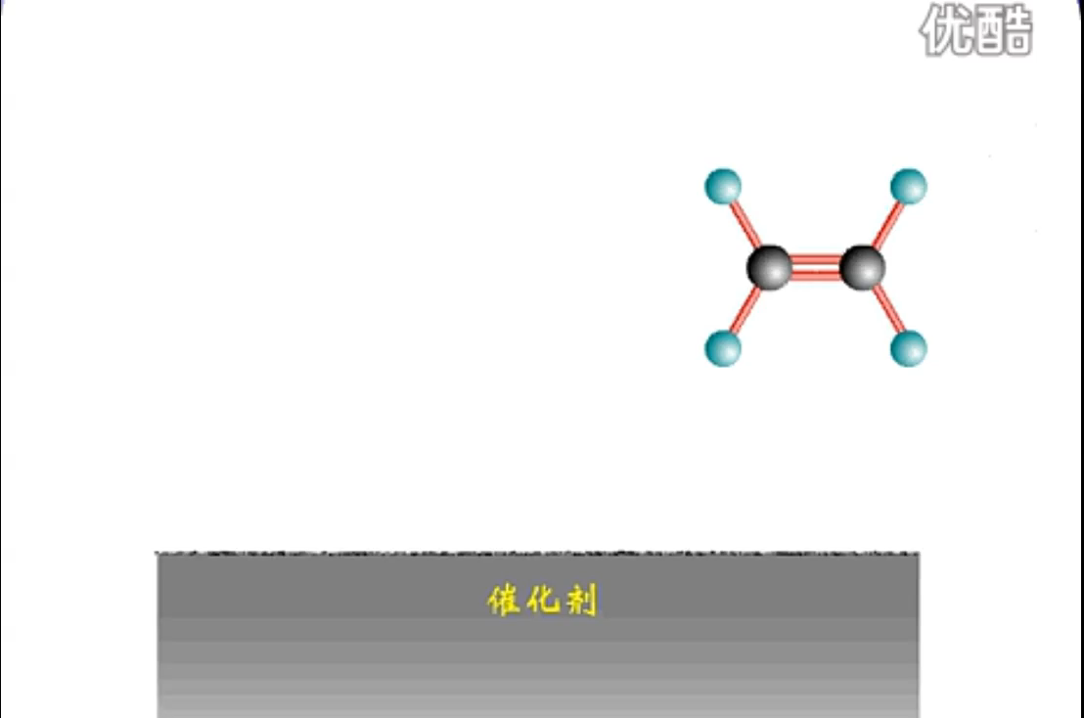
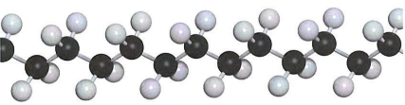
催化剂
CH₂= CH₂ + CH₂= CH₂ + CH₂= CH₂ + ……
…-CH₂-CH₂-CH₂-CH₂-CH₂-CH₂-CH₂-CH₂-…
催化剂
nCH₂=CH₂
CH₂
CH₂
n

Slide 19
(3)聚合反应：
由相对分子质量小的化合物分子间相互结合成相对分子量大的聚合物的反应。
塑料
催化剂
加聚反应
nCH₂=CH₂
CH₂
CH₂
n
单体
CH₂=CH₂
聚合物
CH₂
CH₂
n
链节
CH₂
CH₂
聚合度
n

Slide 20
→聚乙烯塑料→食品袋、餐具、地膜等
→聚乙烯纤维→无纺布
→乙醇→燃料、化工原料
→涤纶→纺织材料等
→ →洗涤剂、乳化剂、防冻液
→醋酸纤维、酯类
→增塑剂
→杀虫剂、植物生长调节剂
→聚氯乙烯塑料→包装袋、管材等
→合成润滑油、高级醇、聚乙二醇
乙 烯

Slide 21
【小结】
乙烯的物理性质
认识有机物的一般流程
乙烯的分子结构
乙烯的化学性质
乙烯的用途

Slide 22

谢谢您的观看
北京市朝阳区教育研究中心 制作

